Slide 1

К УМК «Моро М.И.» (Школа России)
Презентация к уроку математике по теме:
«Случаи деления вида
87:29; 66:11»
3 класс

Slide 2
Не бойся, когда не знаешь:
страшно, когда знать не хочется.

Slide 3

74+18=92
72:8=9
56:4=14
6∙9=54
42-19=23

Slide 4
0 1 2 3 4 5 6 7 8 9
48:2=
75:5=
34:7=
48:12=
75:15=
34:17=

Slide 5
2 3 4 5 6 7 8 9
57:19=
87:29=

Slide 6
9 × 1 = 9
9 × 2 = 18
9 × 3 = 27
9 × 4 = 36
9 × 5 = 45
9 × 6 = 54
9 × 7 = 63
9 × 8 = 72
9 × 9 = 81
9 × 10 = 90
57:19=
87:29=

Slide 7
9 × 1 = 9
9 × 2 = 18
9 × 3 = 27
9 × 4 = 36
9 × 5 = 45
9 × 6 = 54
9 × 7 = 63
9 × 8 = 72
9 × 9 = 81
9 × 10 = 90
57:19=
87:29=

Slide 8
6 × 1 = 6
6 × 2 = 12
6 × 3 = 18
6 × 4 = 24
6 × 5 = 30
6 × 6 = 36
6 × 7 = 42
6 × 8 = 48
6 × 9 = 54
6 × 10 = 60
64:16=

Slide 9
6 × 1 = 6
6 × 2 = 12
6 × 3 = 18
6 × 4 = 24
6 × 5 = 30
6 × 6 = 36
6 × 7 = 42
6 × 8 = 48
6 × 9 = 54
6 × 10 = 60
32:16=

Slide 10



Slide 11
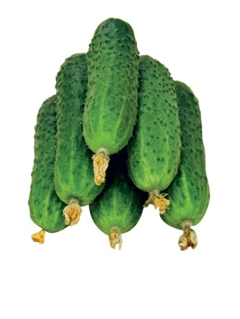
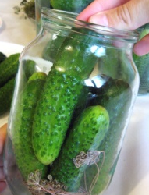
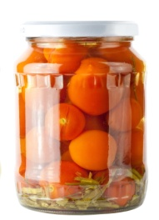


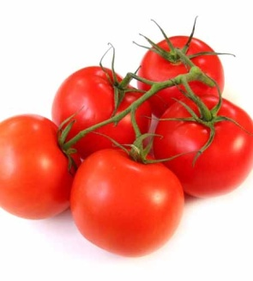
Страница 18
№6

Slide 12



64:16=4
16∙4=64
72:12=7
12∙7=84
11∙2=22
22:11=2
11∙9=99
88:11=9

Slide 13




39:13=4
13∙4=42
56:14=6
14∙6=84
75:15=4
15∙4=60
34:17=2
17∙2=34

